Slide 1
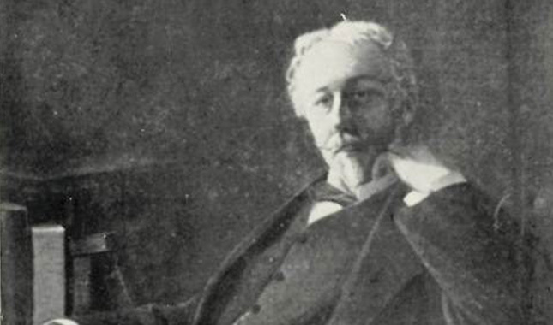
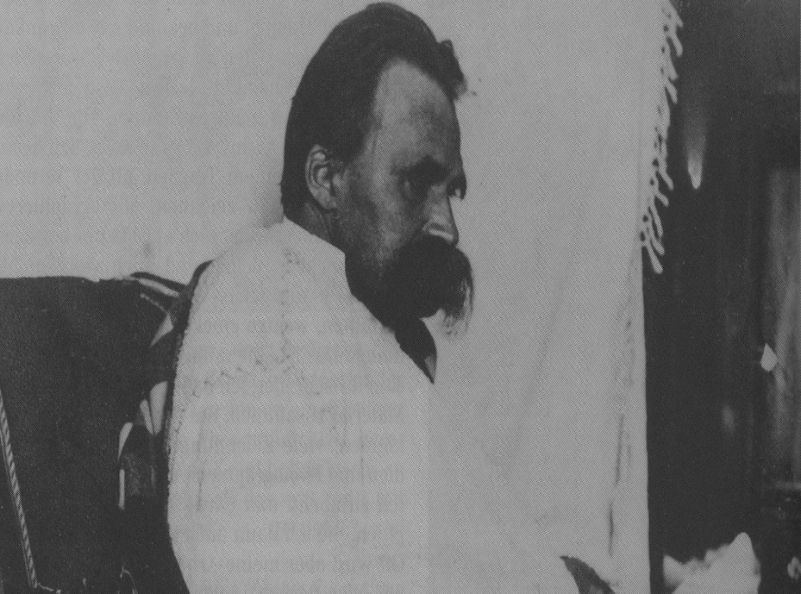
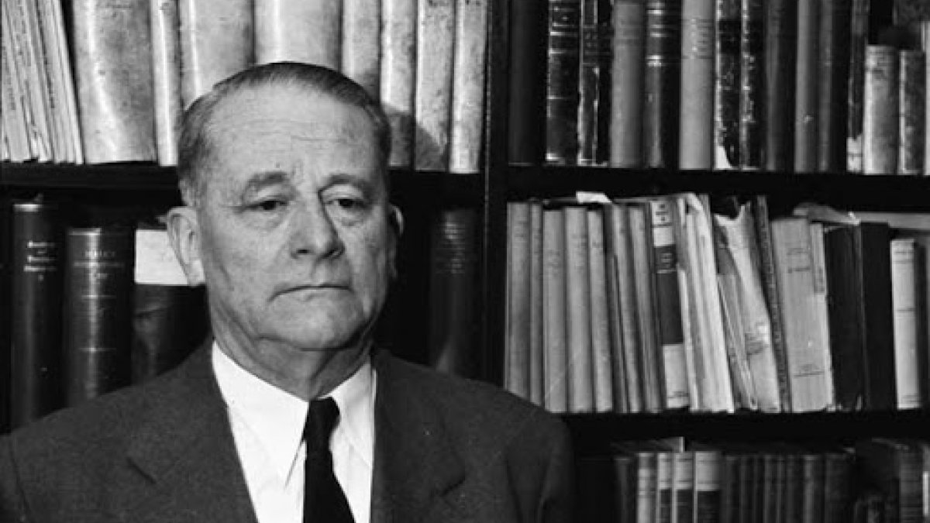
1984 ve NAZI Almanya'sı
Nazizmin doğuşu, ilerleyişi ve 1984 romanı ile ilişkilendirilmesi Hazırlayan: Barış Bahri Doğan
Joseph Arhthur de Gobineau
Friedrich Nietzsche
Carl Schmitt

Slide 2
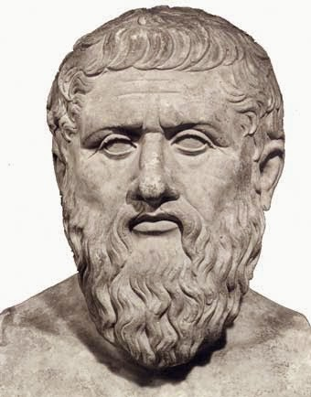
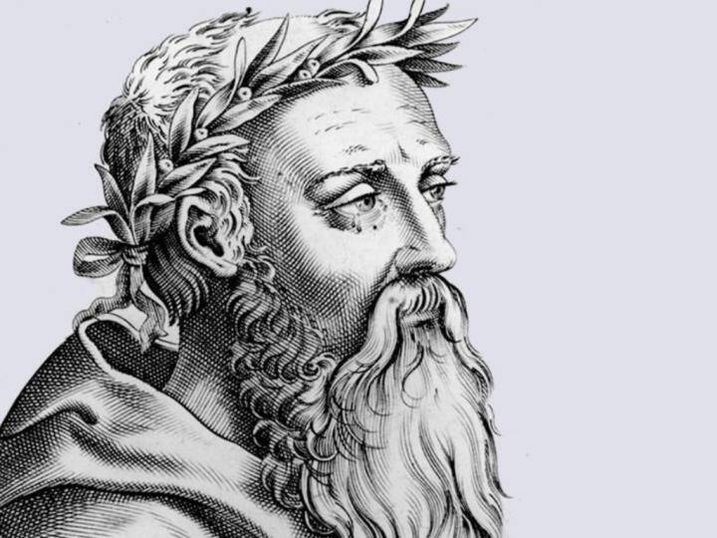
Nazizmi Mümkün Kılan Antik Çağ Anlayışı
«Ruhta akıl parçası, evrende Demiourgos ne ise sitede de filozof kral odur.» (Devlet, 499b)
Platon
«Savaş her şeyin babasıdır. Kimin kral kimin köle, kimin özgür, kimin esir olacağını savaş belirler.» (Fragmanlar, 53)
Herakleitos

Slide 3
Nazizmin Düşünsel Alt Yapısı
Joseph Arthur de Gobineau, The Inequality of Human Races (İnsan Irklarının Eşitsizliği) adlı eserinde insanlığı beyaz, sarı ve siyah olmak üzere üç ırkın oluşturduğunu söylüyordu. Gobineau, dehanın ve dolayısıyla yönetici erkin yalnız beyaz ırka mensup kimselerde mevcut olduğuna inanıyordu.

Slide 4
Nazizmin Düşünsel Alt Yapısı
Benim iki kat haz veren gizemli dünyam; benim dairenin zevki bizzat bir hedef haline gelene kadar hedefi olmayan «iyinin ve kötünün ötesinde»liğimdir; bir halka kendine karşı iyi bir istenç hissedene kadar istençsiz – bu dünya için bir isim mi arıyorsunuz? Tüm bilmeceleri için bir çözüm? Siz kendini en iyi gizleyen, en güçlü, en yılmaz, en gece yarısı insanlar için bir ışık? – Bu dünya güç istencidir – ve başka hiçbir şey değildir! Ve siz kendiniz de bu güç istencisiniz – ve başka hiçbir şey değil!

Slide 5
Nazizmin Toplumsal Pratiklerinin Oluşması
Alman NAZI hukukçusu Carl Schmitt, Nazizmin toplumsal pratiklerinin oluşmasında büyük rol oynamıştı. Büyük Toprak anlayışı, Dost – Düşman ayrımı, Partizan teorisi ; NAZI düşüncesinin fiiliyata geçişinde önemli bir etki yarattı. Genç yaşlarında ordinaryüs makamına yükselen Carl Schmitt, ayrıca dünyanın neredeyse her yerinden önemli öğrencilere sahipti. Tezleri, liberalizm karşısındaki milliyetçi yaklaşımın entelektüel zeminde yükselmesine olanak tanıdı. «İnsan görünümünde olan her şey insan değildir.» «Birisi insanlıktan bahsediyorsa, muhakkak sizi kandırmak istiyordur.» «İnsan varoluşunun en kuvvetli noktası dost – düşman arasındaki savaşta ortaya çıkar.»

Slide 6
Gobineau, Nietzsche ve Schmitt’in Düşüncelerinin Alman NAZI Tarihindeki Örnekleri
Alman ırkını (kanını) ve alman onurunu koruma yasasının çıkarılması.
Engelli, sakat ve yardıma muhtaç insanların önce evlenme ve üreme hakkının ellerinden alınması, daha sonrasında zorunlu ötenazi programına dahil edilmesi.
Eşçinsellerin, çingenelerin, Yahudilerin, farklı ideolojilerden insanların öldürülmesi.
Alman gücünü sınırladığı gerekçesiyle Hristiyanlıktan uzaklaşılması, devlet binalarından haçların kaldırılması, ve Alman gücünün en yüksek noktasına erişmek için Topyekün Savaş çağrısının yapılması.

Slide 7
1984 Romanındaki Devlet Yapısının NAZI Almanya’sı İle Benzerlikleri ve Farkları
Romandaki devletin kontrol ve gözetleme aygıtlarını (dinleme, izleme, fişleme, casus yoluyla takip ettirme,…) modern bağlamda ilk kez NAZI Almanya’sında GESTAPO (Geheime Staatspolizei – Gizli Devlet Polisi) tarafından uygulanmıştır.
Romanda karşımıza çıkan hayali düşman Emmanuel Goldstein, Carls Schmitt’in ve NAZI düşüncesinin ana hatlarını oluşturan «ortak düşman» kavramıyla benzerlik gösterir. Fakat, burada bu benzerliği daha değerli kılan bir fark karşımıza çıkmaktadır. Carl Schmitt’in tezinde düşman «uydurulamaz» olandır, çünkü «düşman»ı var kılan aynı zamanda dostları bir araya getiren zemindir. Düşman, dost olmayandır. Bu sebeple uydurma bir ortak düşman yalnızca dostluğun ve dayanışmanın olmadığı bir zeminde mümkün olur ki romandaki zemin karşımıza tam olarak bunu çıkarmaktadır.
Bir başka fark ise Nazizmi Almanya için doğuran bir arzu (désir) iken, romandaki diktatöryal yapı için arzunun bir sonucudur diyemiyoruz.

Slide 8
1984 Romanındaki Devlet Yapısının NAZI Almanya’sı İle Benzerlikleri ve Farkları
Alman NAZI yapısıyla, romandaki bir başka benzerlik ise, mitinglerin müthiş bir kalabalık içinde yapılmasıdır. NAZI Almanya’sında, mitinglere katılmak, ve hatta konuşmanın ardından konuşmacıyı kuvvetli bir şekilde alkışlamak gerekiyordu. 1984 romanında da benzer bir atmosferin olduğu söylenebilir.

